Slide 1
校園職場專業倫理與性平事件防制
線上課程說明
學務處生教組2022.08.30

Slide 2
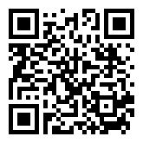
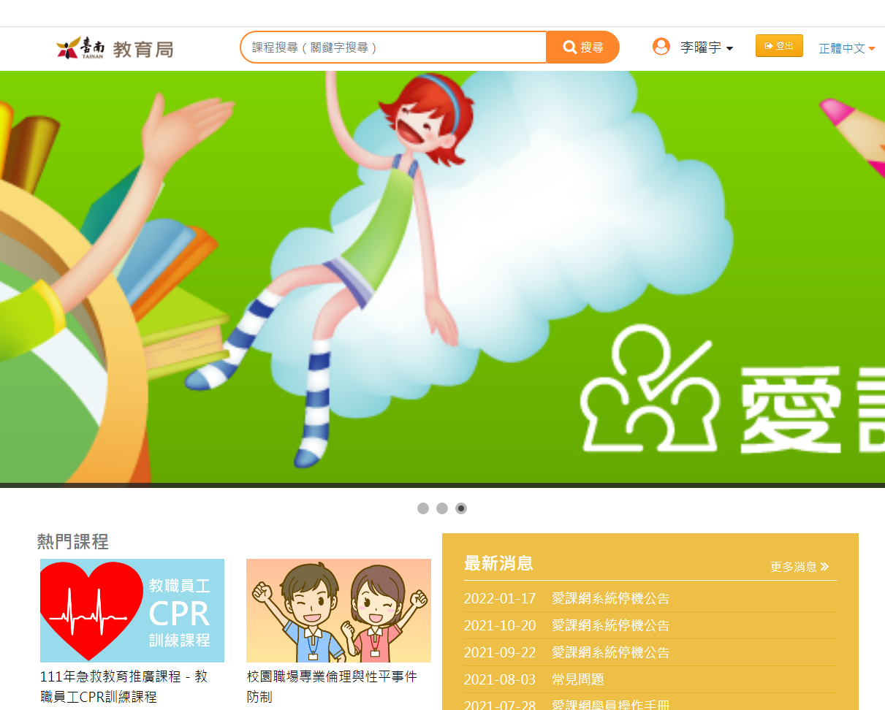
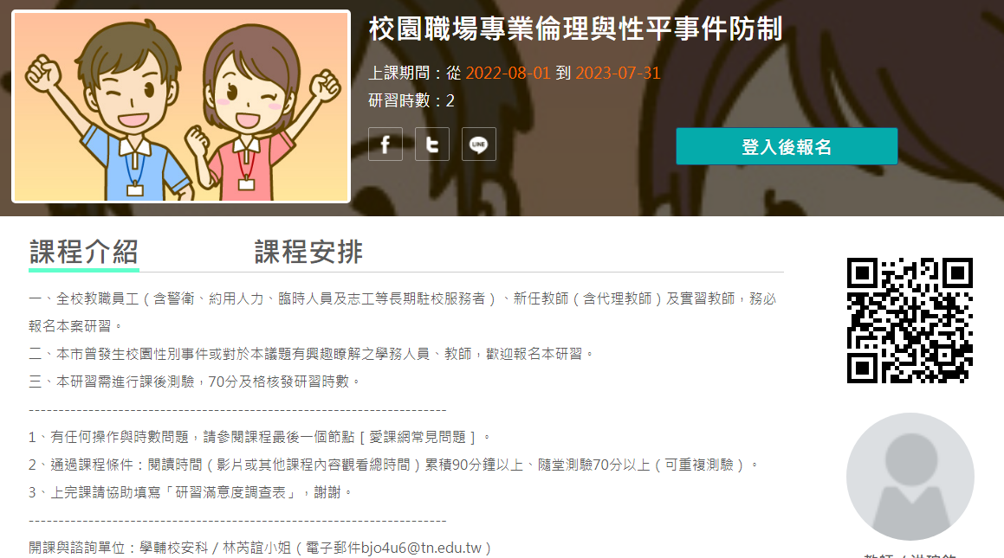
「校園職場專業倫理與性平事件防制」線上課程說明
研習課程於教育局愛課網上線：https://icourse.tn.edu.tw/info/10000426
步驟一：登入OpenID帳號

Slide 3
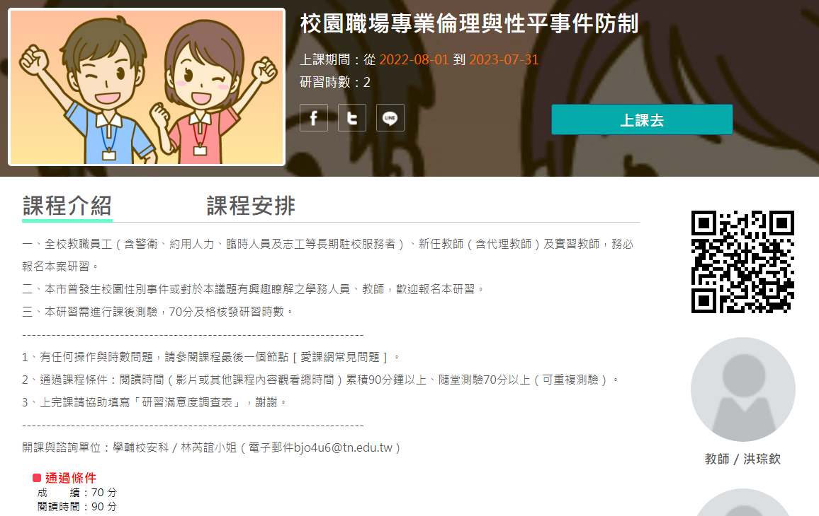
「校園職場專業倫理與性平事件防制」線上課程說明
研習課程於教育局愛課網上線：https://icourse.tn.edu.tw/info/10000426
步驟二：報名課程↓上課去
步驟三：完成研習滿意度調查表

Slide 4
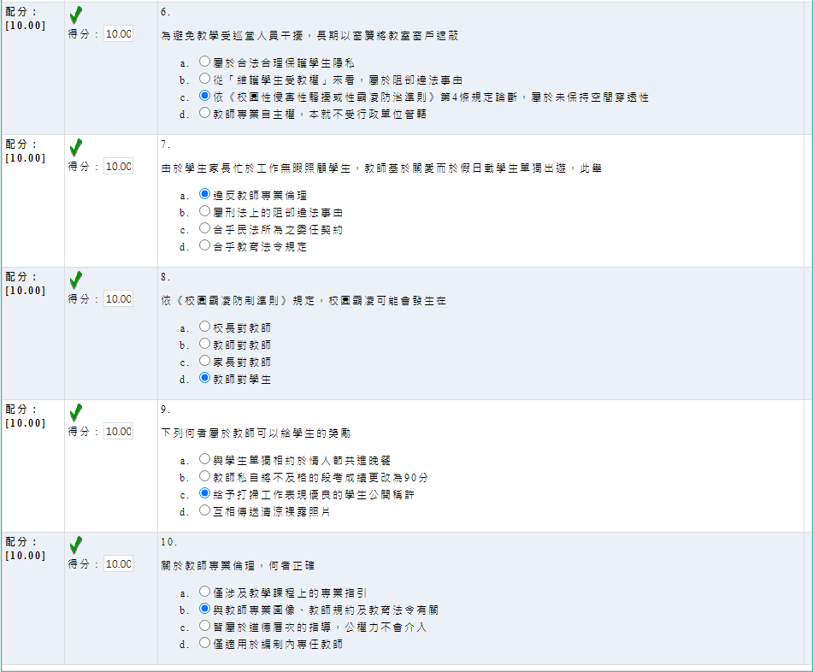
參考試題

Slide 5
感謝全體同仁的協助與配合
請本校「所有教職員工」，另包含代理代課教師、外聘人員、團隊教練、助教、臨時人力或志工等，於111年9月2日(星期五)中午前完成線上研習並通過測驗。
未持有本市教育人員認證OpenID帳號之人員，需以其他方式進行研習課程者，請至學務處生教組領取紙本測驗卷。
敬請完成研習的教職員工請上Google表單填寫調查表，以利後續填報事宜，謝謝您！
Google表單：https://forms.gle/3uPg43q9xSb3q1jG9

